Slide 1
Literatur – Modelle Windvorhersage
Deterministisch (Lorenz, 1963)
Autoregressive Modelle (ARMA, ARIMA, SARIMA)
Analog im Mehrdimensionalen (VARTA)
VARTAX: mit Monte-Carlo Simulation
Neuronale Netze (häufig RNN mit LSTM)
NN kombiniert mit fuzzy Logik
NN mit Resilient Propagation
SVM, LSSVM
Decision Tree (regression)
Mycielski Algorithmus (nicht-parametrisch, Mustervergleich)

Slide 2
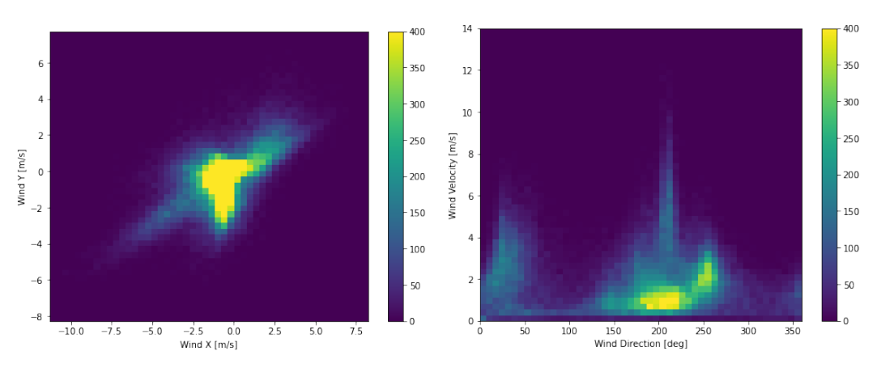

Slide 3
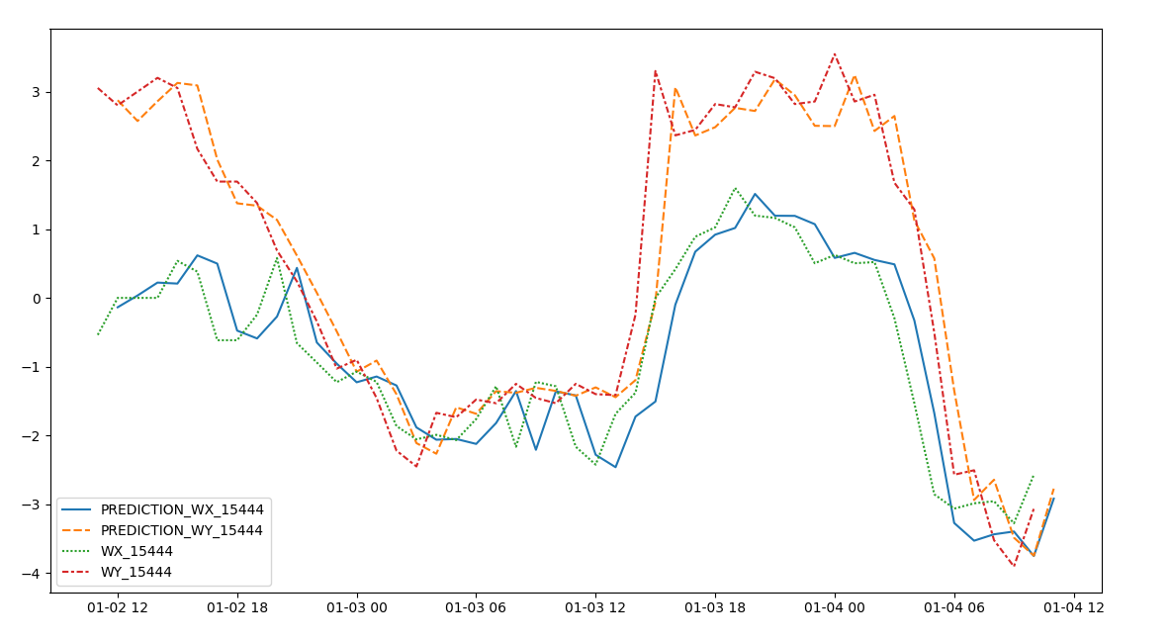

Slide 4
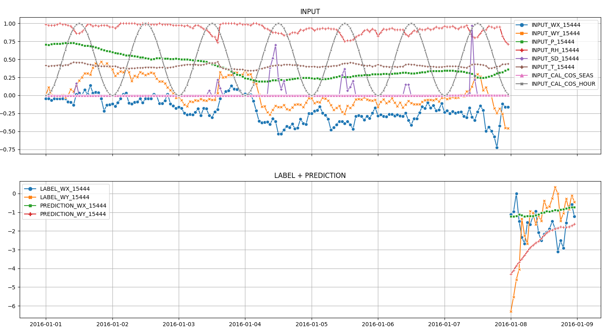

Slide 5
